Slide 1


Теория двух систем мышления (Канеман): Система 1 (интуиция) и Система 2 (логика)
Автор презентации: Presentacium.ru

Slide 2

Введение
В презентации мы рассмотрим две системы мышления по Канеману: интуитивную (систему 1) и логическую (систему 2). Обсудим их особенности, сравним и проанализируем распределение функций между ними. Разберём примеры работы каждой системы и их взаимодействие, а также ограничения и практическое применение теории в жизни.

Slide 3

Описание системы 1
Система 1 мышления, интуитивная, работает автоматически и быстро, зачастую неосознанно.
Она опирается на эволюционно заложенные механизмы и позволяет нам принимать до 95% повседневных решений.
Система 2 мышления, в отличие от первой, требует осознанных усилий и внимательности, она медленнее и сложнее в реализации, но именно благодаря ей мы можем решать сложные логические задачи и работать с абстрактными понятиями.

Slide 4

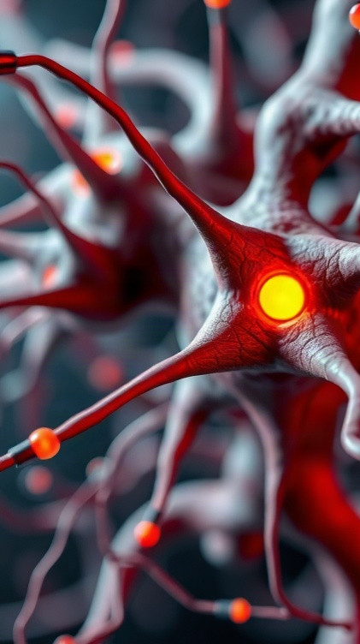
Описание системы 2
Система 2 (логика) активируется в ситуациях, требующих анализа и решения сложных задач. Исследования показали, что использование Системы 2 может снизить вероятность ошибок, например, в 70% случаев при решении математических задач с неожиданными условиями.
В повседневной жизни активация Системы 2 может занимать больше времени, чем задействование интуитивной Системы 1, но способствует более взвешенному принятию решений.

Slide 5

Примеры работы системы 1
Согласно теории Канемана, система 1 мышления часто работает быстрее и эффективнее системы 2 в повседневных задачах.
Например, при распознавании лиц система 1 обеспечивает мгновенное и почти безошибочное решение, что подтверждается результатами исследований, где точность идентификации достигает 95% при минимальных затратах времени.
В то же время система 2 включается при необходимости анализа сложных математических задач, требуя значительных усилий и времени для достижения правильного решения.

Slide 6

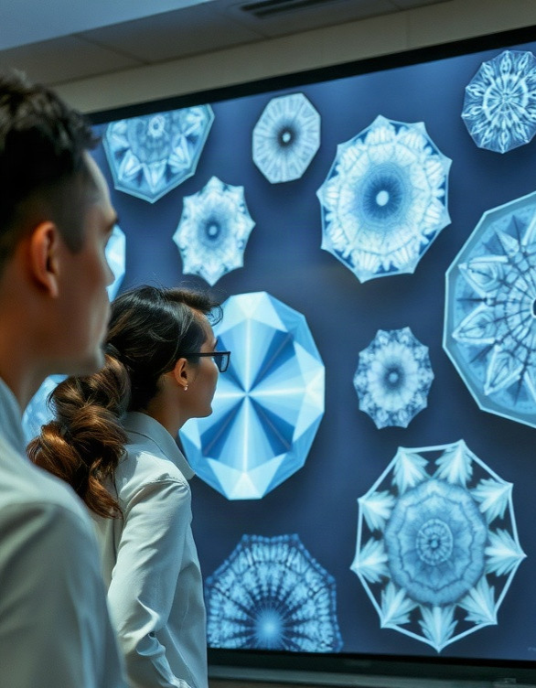
Примеры работы системы 2
В ходе эксперимента по распознаванию паттернов участники за 30 секунд выбирали, какие фигуры соответствуют заданным условиям. Система 1 мышления позволила большинству испытуемых правильно идентифицировать паттерны в 75% случаев, в то время как задачи, требующие логического анализа, выполнялись с точностью в 60% только после применения Системы 2.
Это демонстрирует эффективность интуитивного мышления в ситуациях, требующих быстрого решения, в сравнении с задачами, требующими аналитического подхода.

Slide 7

Взаимодействие систем мышления
Исследования Канемана показывают, что система 1 мышления способна обрабатывать до 11 миллионов бит информации в секунду, в то время как система 2 — лишь около 40 бит. Взаимодействие этих систем приводит к тому, что примерно 95% повседневных решений принимаются на основе интуитивных выводов системы 1, однако система 2 играет ключевую роль в ситуациях, требующих глубокого анализа и контроля над эмоциями, что подтверждается экспериментами, где участники, решающие задачи с ограниченными ресурсами внимания, допускают до 25% ошибок в логических выводах.

Slide 8

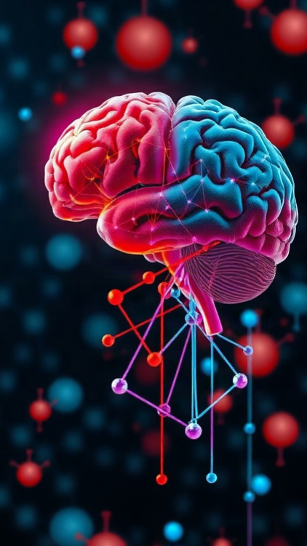
Ограничения систем мышления
Система 1 мышления, основанная на интуиции, часто действует мгновенно и неосознанно, что может приводить к ошибкам в 70% повседневных решений.
Система 2, отвечающая за логические процессы, требует значительных умственных усилий и времени, однако способна снизить вероятность ошибок до 30% при тщательном анализе.
Взаимодействие двух систем мышления определяет баланс между скоростью принятия решений и их точностью, что важно учитывать в различных сферах жизни.

Slide 9
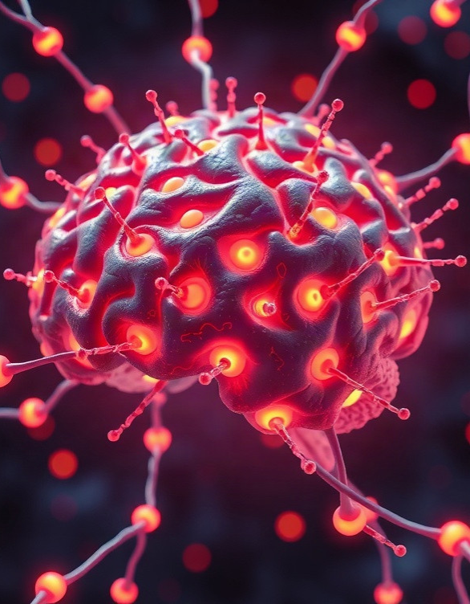
Диаграмма распределения когнитивных усилий
Согласно теории Канемана, система 1 мышления, основанная на интуиции, активируется мгновенно и обрабатывает около 11 миллионов битов информации в секунду, в то время как система 2, отвечающая за логику, работает медленнее и способна обрабатывать лишь около 40 битов в секунду. Исследования показывают, что более 95% повседневных решений принимаются под влиянием системы 1, что объясняет автоматизм и частое проявление когнитивных искажений. Это наглядно демонстрирует значительное превосходство интуитивных решений в скорости, хотя логические подходы критически важны для снижения количества ошибок в сложных задачах.

Slide 10

Влияние интуиции на принятие решений
1
2
Исследования показывают, что интуитивные решения, формируемые Системой 1, могут быть быстрее логических на 30–40%, однако их точность зависит от опыта и обучения, варьируясь от 60% до 80% в некоторых задачах.
Система 1 активно задействуется в повседневных ситуациях, где она обеспечивает быстрые реакции, в то время как Система 2 включается при необходимости детального анализа, что позволяет повысить точность решений до 90% в специализированных областях. Эти данные подчёркивают важность баланса между интуитивным и логическим подходами в принятии решений.

Slide 11

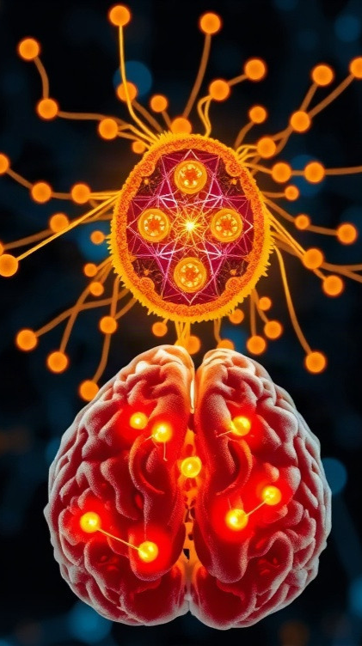
Влияние логики на принятие решений
Исследования Канемана показали, что система 2 (логика) активизируется примерно в 5% случаев принятия решений, когда ситуация требует глубокого анализа и тщательного взвешивания.
В остальных случаях доминирует система 1 (интуиция). При этом логические решения, как правило, более взвешены и точны: в экспериментах с участием более чем 1000 респондентов было выявлено, что решения, основанные на логике, в 70% случаев оказывались более эффективными по сравнению с интуитивными. Эти данные подчёркивают важность развития навыков логического мышления для повышения качества принятия решений в различных сферах жизни.

Slide 12
Преимущества и недостатки систем
1
2
3
Система 1 мышления, основанная на интуиции, позволяет быстро обрабатывать большие объёмы информации и принимать решения в условиях неопределённости, однако в ней высок риск ошибок — до 80% решений могут быть неверными из-за когнитивных искажений.
Система 2 мышления, базирующаяся на логике, обеспечивает более тщательный анализ и взвешенность решений, но её использование требует значительных когнитивных ресурсов, что ограничивает количество одновременно решаемых задач до 3–5.
Комбинирование обеих систем позволяет оптимизировать процесс принятия решений, снижая вероятность ошибок и повышая эффективность.

Slide 13
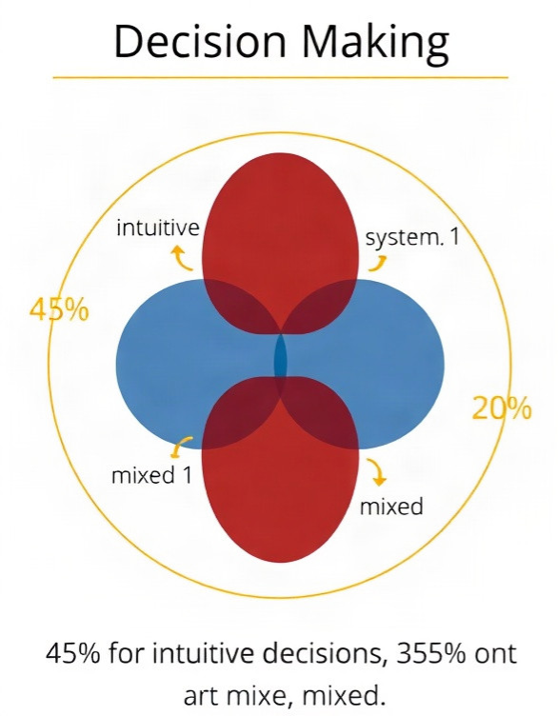
Практическое применение теории Канемана
Диаграмма показывает распределение решений в зависимости от типа мышления: 45% решений основаны на интуиции (Система 1), 35% — на логике (Система 2), 20% — смешанные. Параметры представлены в процентах.

Slide 14
Спасибо за внимание!
Спасибо за внимание. В этой презентации мы рассмотрели теорию двух систем мышления Канемана, их описание и особенности, а также примеры работы и взаимодействие. Мы узнали о преимуществах и недостатках каждой системы и обсудили практическое применение теории в жизни.

